Slide 1
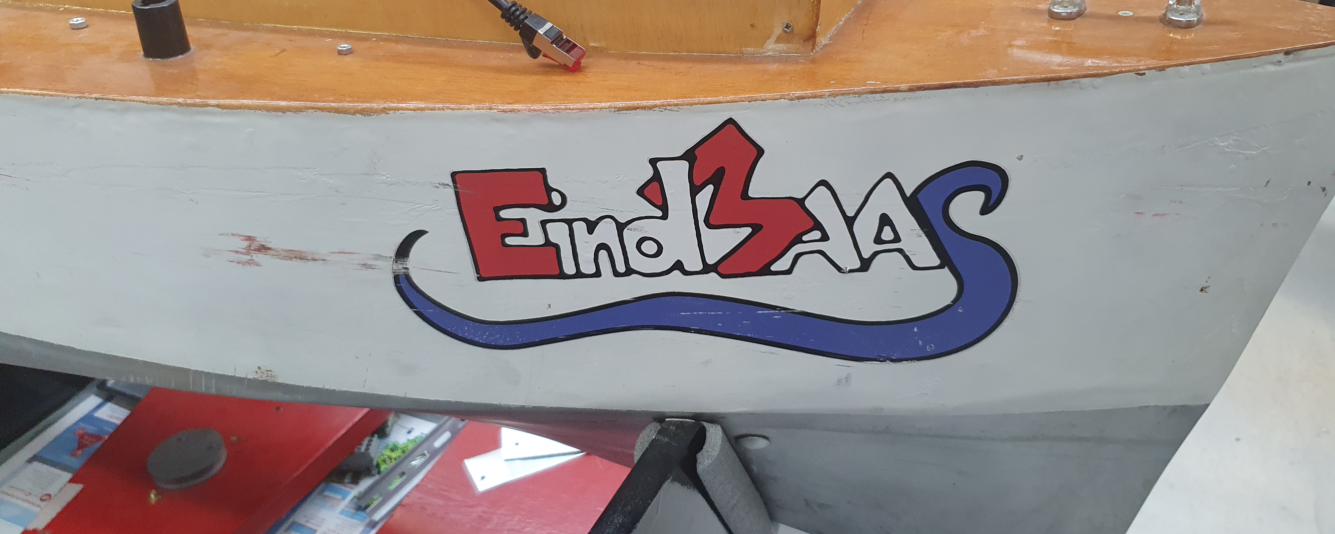
SPRINT 1
Aquabots: Modelvaartuig bedieningssysteem 13-09-2021

Slide 2
Inhoud sprint
Sprint review
Productbacklog
Wat we gaan doen volgende sprint
Retrospective
Feedback/vragen

Slide 3
Sprint review
Samenwerkingsovereenskomst
Productbacklog
Afspraken/meetings Productowners
Git en discord server opgezet

Slide 4
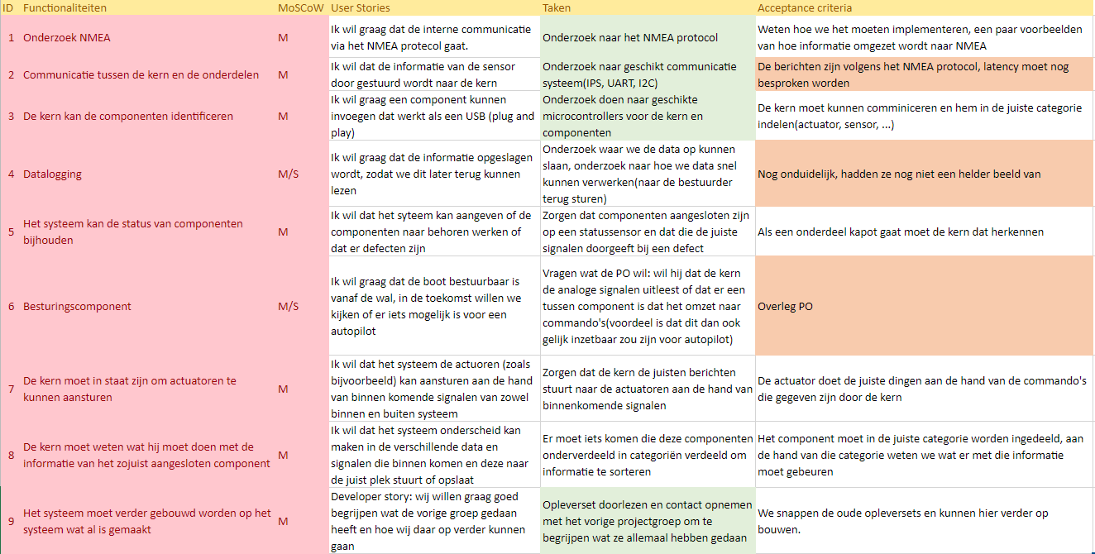
Productbacklog

Slide 5
1. Onderzoek NMEA
Taken:
Onderzoek naar NMEA, wat is het, waar wordt het voor gebruikt.
Acceptance criteria
Weten hoe we het moeten implementeren
Voorbeelden maken van data die omgezet wordt naar NMEA protocol
Voorbeelden kunnen maken aan de hand van mogelijke data.

Slide 6
2. Communicatie tussen de kern en de onderdelen
Taken:
Onderzoek doen naar geschikt communicatie systeem (IPS, UART, I2C)
Acceptance criteria
De kern kan berichten naar de componenten sturen en berichten van componenten ontvangen.
Er voor zorgen dat de kern informatie naar de componenten kan sturen
De berichten zijn volgens het NMEA protocol
Zorgen dat de kern binnenkomende informatie die componenten sturen kan verwerken .

Slide 7
3. Onderzoek microcontrollers
Taken:
Onderzoek doen naar geschikte microcontrollers
Acceptance criteria
De microcontrollers zijn van hoge kwaliteit
Zorgen dat de Microcontrollers moet programmeerbaar zijn.
De microcontrollers hebben de geschikte functionaliteiten
Zorgen dat de microcontroller robuust zijn

Slide 8
9. Onderzoek vorige opleversets
Taken:
Doorlezen van vorige opleversets
Acceptance criteria
We begrijpen wat de vorige groep heeft gedaan en aan welke punten wij nog moeten werken
Zorgen dat we verder kunnen bouwen op de al gemaakte code
Contact opnemen met vorige groep als er dingen onduidelijk zijn

Slide 9
Vragen voor product owners?
2. Latency wat was het probleem van de vorige groep, wat willen jullie nu
3. Begrijpen we het goed dat elke component(actuator, sensor enz) een microcontroller heeft.
4. Waar moet de gelogde data worden opgeslagen? Voorstel: lokaal op de boot (black box)
6. Moet er een tussen component/microcontroller komen tussen de afstandsbediening en de kern of moet dit direct worden verbonden?

Slide 10
Retrospective
Negatief:
Sprint 0 ging niet gestructureerd omdat we geen PowerPoint hadden.
Positief:
Contact met de PO ging goed.
We hebben een aardig helder beeld van wat er moet gebeuren.

Slide 11
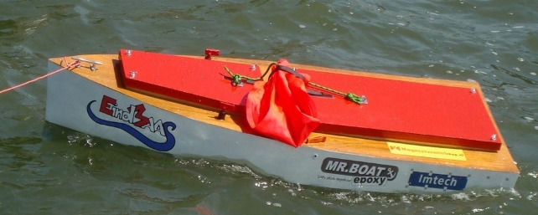
Feedback en vragen

